Slide 1
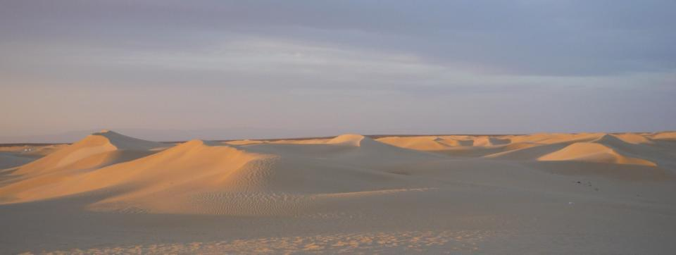
CORPO EVENT
Avril 2015
Votre séjour dans le Grand Erg Oriental

Slide 2
Jour 1

Slide 3
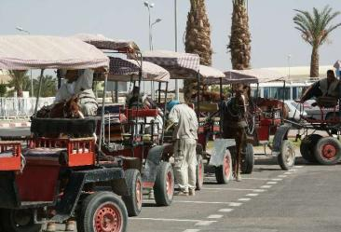
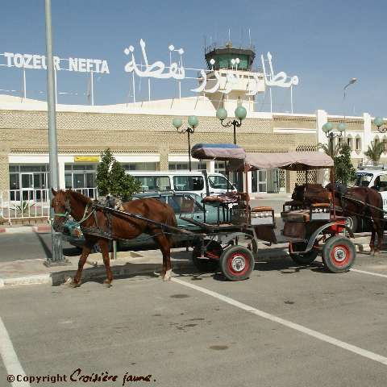
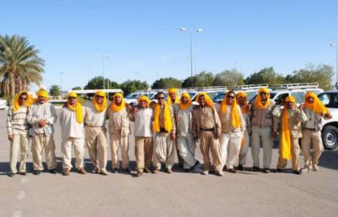
Accueil des participants à l’aéroport de Tozeur.
Transfert en calèche en direction de l’hôtel Palm Beach Palace 5*

Slide 4
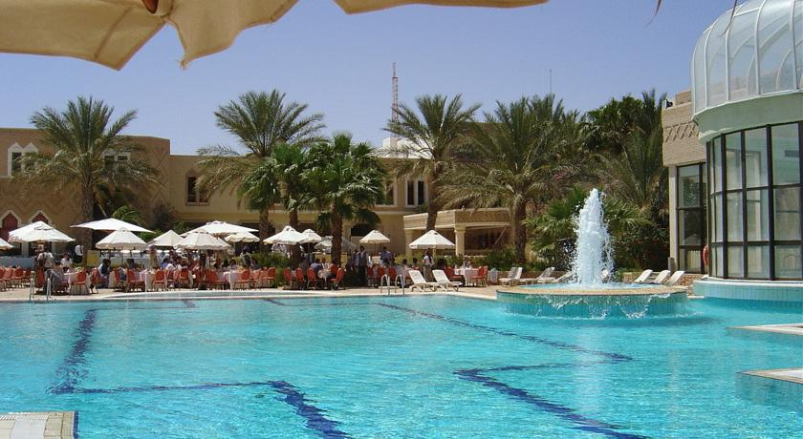
Déjeuner autour de la piscine du Palm Beach Tozeur 5*

Slide 5
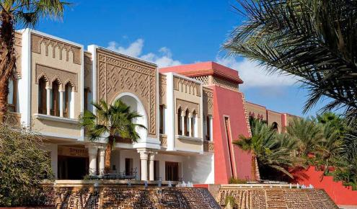
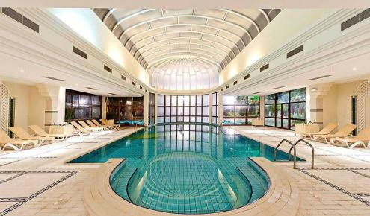
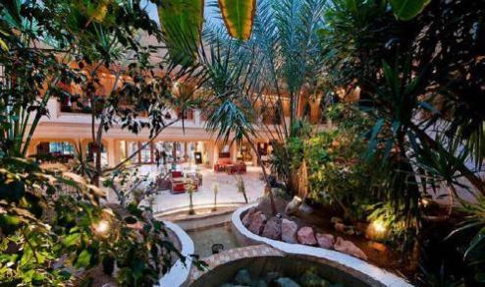
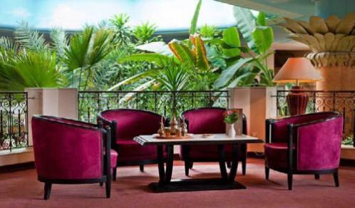
Hôtel Palm Beach Palace 5*

Slide 6
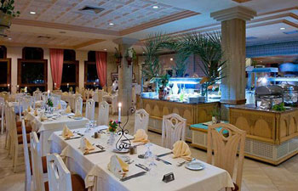
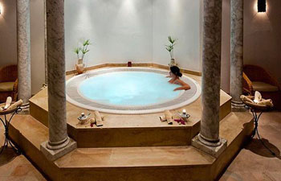
Hôtel Palm Beach Palace 5*
Palm Beach Palace se trouve dans le centre-ville de Tozeur, Tunisie aux portes du désert, surplombant la palmeraie. L’hôtel est situé au cœur d'une oasis entourée de jardins luxuriants.
L’hôtel Palm Beach Palace vous propose 128 chambres et 7 suites, chacune dotées d'équipements tout confort, notamment des chaînes satellites. Certaines chambres offrent une vue panoramique sur les palmiers de l'oasis.
Pour votre confort, l'hôtel dispose d’un restaurant, offrant une cuisine internationale et un restaurant gastronomique.
Palm Beach Palace à Tozeur à deux grandes piscines chauffées, une piscine intérieure, un centre de fitness, un sauna, bain turc et jacuzzi.
L'excellente situation du Palm Beach Palace vous permet d'accéder facilement au quartier commercial de Tozeur et au désert tunisien.

Slide 7
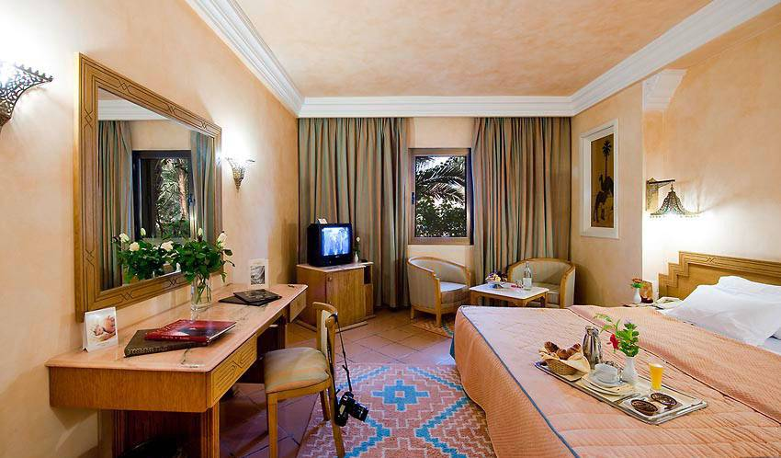
Hôtel Palm Beach Palace 5*

Slide 8
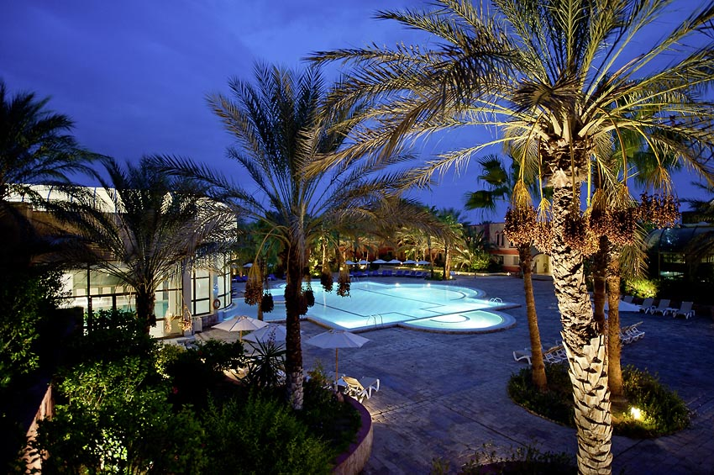
Hôtel Palm Beach Palace 5*

Slide 9
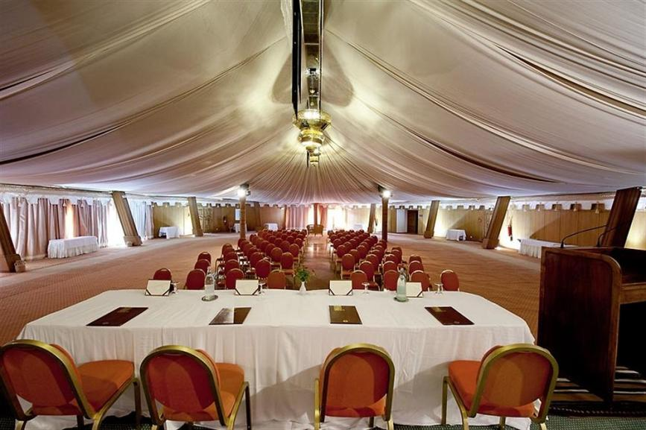
Hôtel Palm Beach Palace 5* Réunion de 14h à 17h00

Slide 10
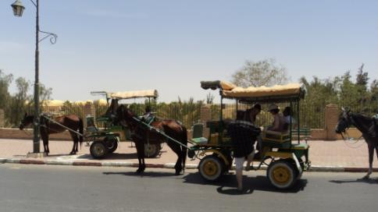
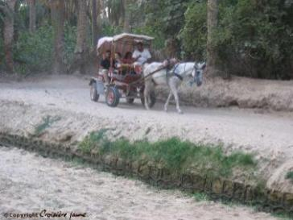
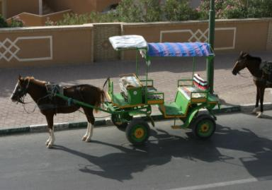
Rallye Road Book et boussole en calèche
À Tozeur

Slide 11
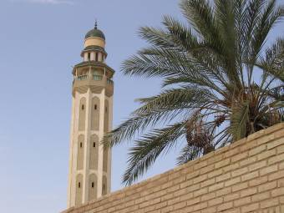
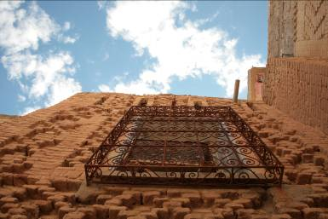
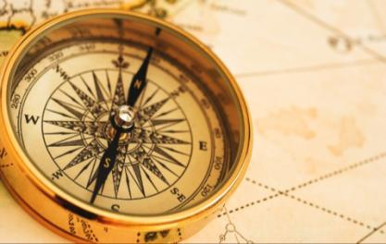
Rallye Road Book et boussole en calèche
À Tozeur
Jour 2

Slide 12
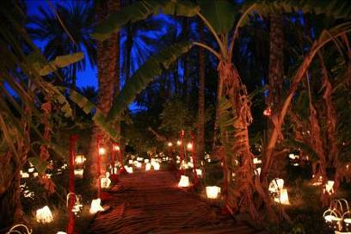
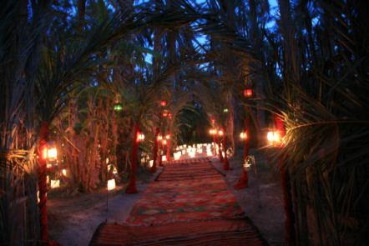
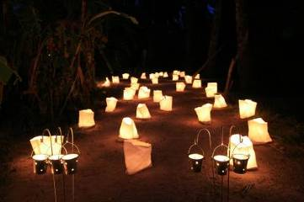
Mise en lumière Soirée Palmeraie
Chemin lumineux

Slide 13
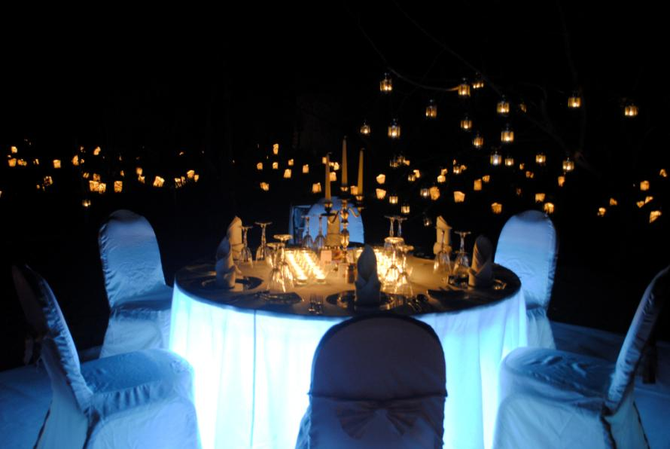
Dîner éphémère dans la palmeraie
de Tozeur

Slide 14
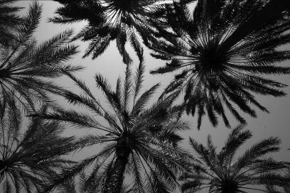
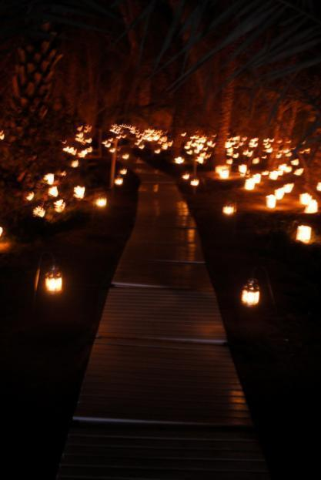
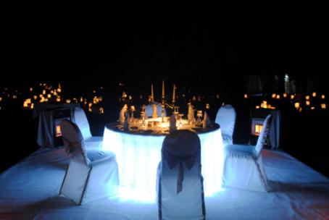
Déjeuner dans la palmeraie privatisée de
de Tozeur

Slide 15
Jour 2

Slide 16
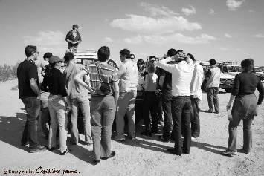
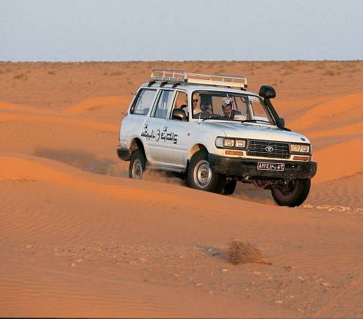
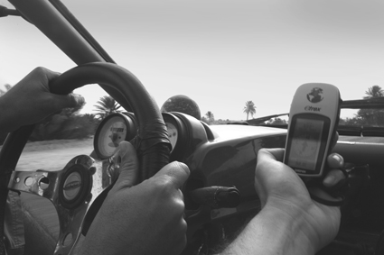
Départ en 4x4 en direction du Grand Erg Oriental
Rallye Road Book GPS dans le Grand Erg Oriental

Slide 17
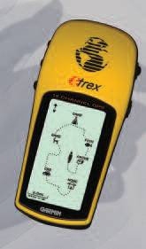
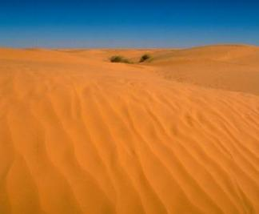
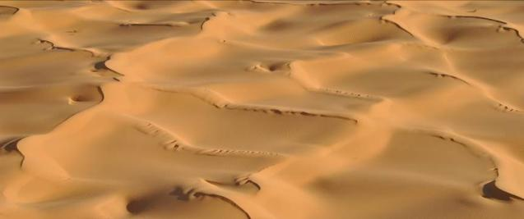
Rallye Road Book 4x4
Pour ce Rallye vous serez muni d’un Road Book et d’un GPS par équipe .

Slide 18
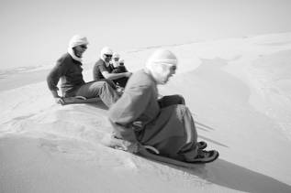
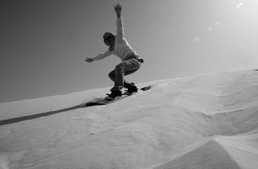
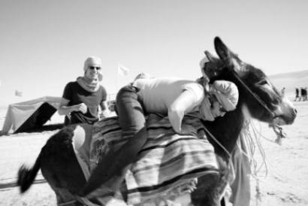
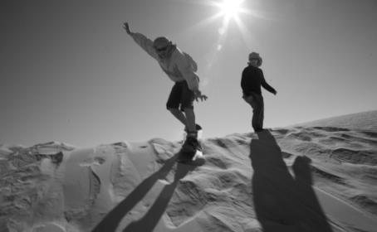
Pendant le Rallye Arrêt avec différentes épreuves par équipe

Slide 19
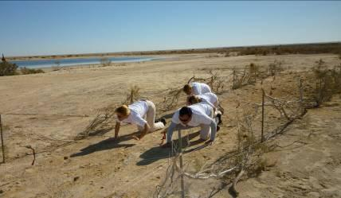
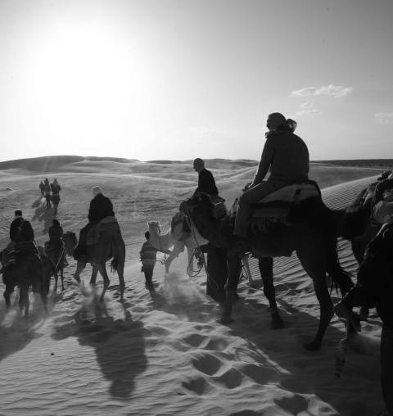
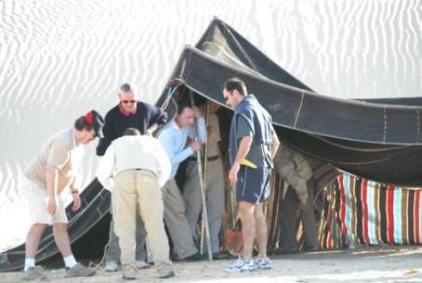
Pendant le Rallye Arrêt avec différentes épreuves par équipe

Slide 20
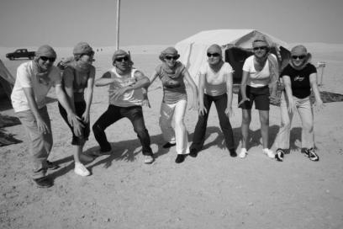
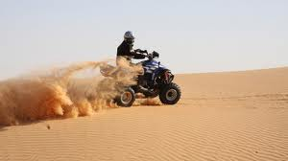
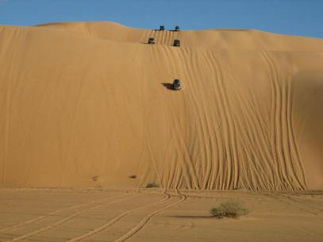
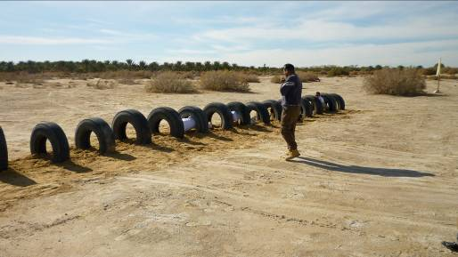
Pendant le Rallye Arrêt avec différentes épreuves par équipe

Slide 21
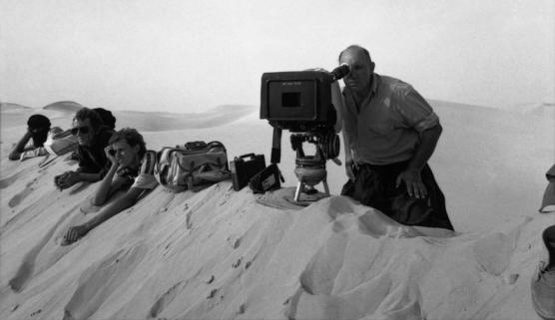
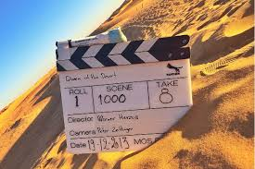
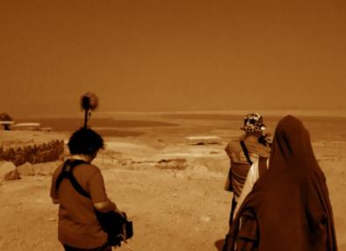
Pendant le Rallye Arrêt avec différentes épreuves par équipe

Slide 22
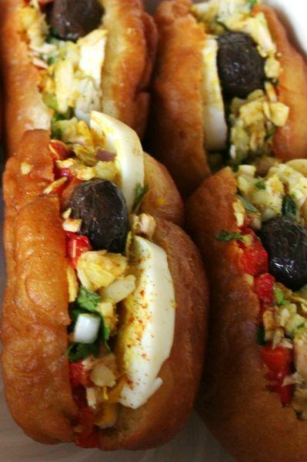
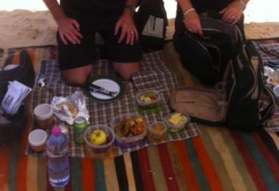
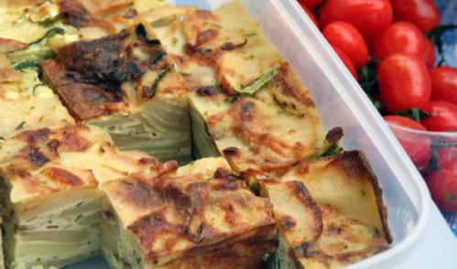
Pendant le Rallye
Arrêt pique nique en cours de route

Slide 23
Paint-ball dans les décors de Star Wars

Slide 24
Paint-ball dans les décors de Star Wars

Slide 25
Au milieu des dunes arrêt et Service d’un cocktail au couchée du soleil dans les dunes

Slide 26
Arrivé au Campement éphémère monté spécialement pour vous dans le Grand Erg Oriental

Slide 27
Mise en lumière 2000 bougies

Slide 28
Soirée Conférence observation des étoiles
avec un conférencier berbère

Slide 29
Dîner berbère mille et un feux
http://www.croisierejaune.com/video/10_dej_diner_berbere.html

Slide 30
Dîner berbère mille et un feux

Slide 31
Dîner berbère mille et un feux
Disposition des tables en U

Slide 32
Mise en place d’un dîner sous tentes berbères http://www.croisierejaune.com/video/10_dej_diner_berbere.html

Slide 33
Salle de bain derrière les tentes lodges

Slide 34
Nuit sous Lodge Out of Africa (base 4)

Slide 35
Option Nuit sous Lodge Out of Africa (base 4)

Slide 36
Jour 3

Slide 37
Petit déjeuner servis sur plateaux

Slide 38
Embarquez à bord du Lézard Rouge
http://www.croisierejaune.com/video/21_lezard_rouge.html

Slide 39
Traverser des gorges du patient anglais

Slide 40
Découverte des Oasis de montagnes en 4x4

Slide 41
Oasis des montagnes

Slide 42
Oasis des montagnes
Trek avec un guide

Slide 43
Trek dans la Gorges de Sidi Bou Hlel

Slide 44
Arrêt déjeuner dans les gorges
de Sidi Bou Hlel

Slide 47
Prestations optionnelles

Slide 48
Hôtel Ksar Rouge

Slide 49
Hôtel Ksar Rouge
Hôtel Palm Beach

Slide 50
Arrivé à votre Hôtel Ksar Rouge 4*
L'hôtel Ksar Rouge est situé en hauteur dans la zone hôtelière dominant l'oasis de Tozeur, à 3 km du centre ville et à 10 minutes de l'aéroport.
Aux portes du Sahara tunisien, près d'une luxuriante palmeraie, l'Eldorador Ksar Rouge est un hôtel de charme, surplombant le grand lac salé Chott El Jerid.
Son architecture allie tradition locale, confort moderne et décoration raffinée dans un style andalous.

Slide 51
L’hôtel Ksar Rouge 4*
L'hôtel met à votre disposition 2 piscines dont 1 couverte extérieure avec une petite cascade. L'hôtel vous propose une programme d'activités variées : initiation collective au tir à l'arc et au tennis, gymnastique terrestre et aquatique, jogging, water polo, ping pong, fléchettes, tournois de pétanque, jeux de société… Des soirées sont également proposées : soirée cabaret, tiercé de la chanson, folklore…
A environ 500 mètres, vous aurez la possibilité de faire de l'équitation.
Vous pourrez profiter de la salle de fitness, sauna et hammam pour vos instants de repos et de bien-être.

Slide 52
L'hôtel dispose de 135 chambres climatisées réparties sur 3 niveaux autour d'un grand patio. Toutes les chambres sont équipées de chauffage, de téléphone et de télévision par satellite, d'une salle de bains avec sèche cheveux, toilettes indépendants, ainsi qu'un minibar et peuvent avoir soit une vue palmeraie soit piscine.

Slide 53
Le Ksar Rouge met à votre disposition un restaurant principal proposant des repas sous forme de buffet ou servis à table. De plus, vous pourrez profiter du snack donnant sur la piscine et vous proposant des spécialités tunisiennes.
L'hôtel met à votre service un bar et un café maure pour tous vos moments de détente.

Slide 54
Sont à votre disposition pour vos réunions :
Une salle de réunion plénière de deux cent places, des salles de sous-commissions sont à la disposition des conférenciers
Lors des réunions, l'hôtel se propose de servir plusieurs sortes de pauses café .

Slide 55
Option Campement berbère au milieu du désert

Slide 59
Nuit sous tentes berbère

Slide 60
Nuit sous tentes berbère

Slide 61
Lodge Out Of Africa base 2

Slide 62
Nuit sous Lodge Out of Africa (base 2)
http://www.croisierejaune.com/video/25_lodge.html

Slide 63
Montage de 10 tentes SPA éphémère dans le désert
Vous découvrirez au beau milieu du désert de Lareguett un Spa, reprenant la mise en place des Bains Berbères. Il vous ferons voyager au cœur de la tradition des soins du Hammam et de nos massages d'ici et d'ailleurs.
Les soins exclusivement manuels sont réalisés avec des produits naturels d'inspiration locale et ethnique : eaux florales de romarin, lavande, fleur d'oranger et de rose, masques au romarin, au thym et aux pétales de rose, essences de citron, baumes au néroli, au géranium, à la rose, Barrouk, huiles au calendula miel et vanille, huile d'Argan, huile aux pétales de rose, boues au Rassoul et Tfal…
Les rituels et l'éveil des sens, la chaleur humaine, la vue sublime sur l’infini du désert, les mains magiques, l'harmonie des teintes et les parfums délicats façonnent l'Univers très particulier des soins Touareg.
Le silence et la paix qu'inspire ce lieu unique et majestueux nous emportent au-delà des rêves

Slide 65
Soirée Discothèque « les pieds dans le sable »

Slide 66
Lancement de montgolfières à la fin du dîner

Slide 67
Option Lettres de feu au nom de l’entreprise

Slide 68
Prestation éphémère montée spécialement pour votre évènement
Laura est à votre disposition pour toute information complémentaire au
01 49 650 650
Laura@croisierejaune.com
www.croisierejaune.com
La Tunisie Nouvelle

